Slide 1
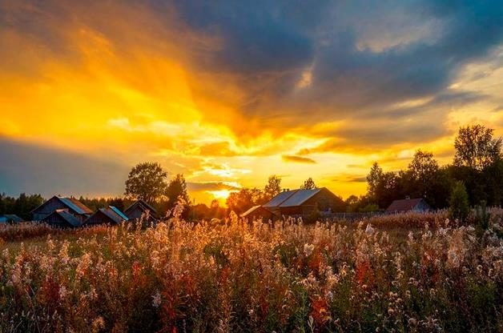
Деревни Семеновского района
Выполнил: Козырев Никита
Класс: 10
Учитель: Горячева Л.П.
МБОУ СОШ «№1»
27.11.2017

Slide 2
Цель:
2
Ознакомиться с историями деревень Семеновского района и узнать местные достопримечательности.

Slide 3
Актуальность
3
Семеновский район богат малонаселенными пунктами, а так же мои родовые корни.

Slide 4
Все деревни..
4
д. Большая Чамра д. Елховка д. Максимиха д. Малая Чамра д. Олониха д. Сухобезводное
д. Беласовка д. Бараниха д. Дорофеиха д. Елисеево д. Мошна д. Озеро д. Пустынь д. Стрелка д. Погорелка
д. Большая Погорелка д. Люнда-Шипово д. Новодмитриевка д. Овсянка д. Чудово д. Взвоз д. Гавриловка д. Захарово д. Кириллово д. Кондратьево д. Мериново д. Никитино д. Озерочная д. Покровское д. Трегубово д. Якимиха д. Донское д. Елистратиха д. Журавижное д. Ивановское д. Соколово д. Татарка д. Улангерь д. Афанасьево д. Большая Елховка д. Доенкино д. Плесо д. Большие Пруды д. Большое Зиновьево д. Васильево д. Елфимово д. Ларионово д. Малые Пруды д. Родиониха д. Рождественское д. Роньжино д. Трефилиха д. Федориха д. Федосеево д. Большое Васильево д. Деяново д. Дьяково д. Жужелка д. Колосково д. Содомово д. Чернуха д. Александровка д. Дуплишка д. Малая Овсянка д. Малая Покровка д. Николаевка д. Новопетровка д. Озерки д. Рубцы д. Аксеново д. Демиха д. Кошелево д. Крутой Овраг д. Никитино д. Павлово д. Питий Овраг д. Поломное д. Пятницкое д. Токарево д. Хвойное д. Чибирь

Slide 5
Всего 220 жилых деревень
5
д. Пафнутово д. Большая Дуброва д. Грязновка д. Еремино д. Зубово д. Клопиха д. Ключи д. Малая Дуброва д. Песочное д. Плюхино д. Сапы д. Труново д. Яблонное д. Анниковка д. Бутаки д. Зарубино д. Ключи д. Малиновка д. Марково д. Починок Крутых д. Яндовы д. Большое Оленево д. Зуево д. Козлово д. Лисино д. Малое Оленево д. Паромово д. Святицы д. Сутырь д. Филиппово д. Шадрино
д. Алешино д. Белкино д. Белоглазово д. Елховка д. Заево д. Здорово д. Каравайки д. Корельское д. Крутец д. Кулагино д. Лазаревка д. Осинки д. Совинское д. Тарасиха д. Успенье д. Шарино д. Шарпано д. Язвицы д. Арефьево д. Безводное д. Большая Погорелка д. Гари д. Зименки д. Клышино с. Красные Усады д. Михайлово д. Рыжково д. Хрящи д. Яковка д. Аристово д. Великуша д. Двудельное д. Заскочиха д. Кожиха д. Красная Горка д. Красное Плесо д. Макариха д. Новоселье д. Осинки д. Телки д. Феофаниха д. Хомутово д. Безводное д. Большая Дмитриевка д. Быдреевка д. Клушино д. Клюкино д. Малая Дмитриевка д. Малиновка д. Поломка д. Пыдрей д. Софиловка

Slide 6
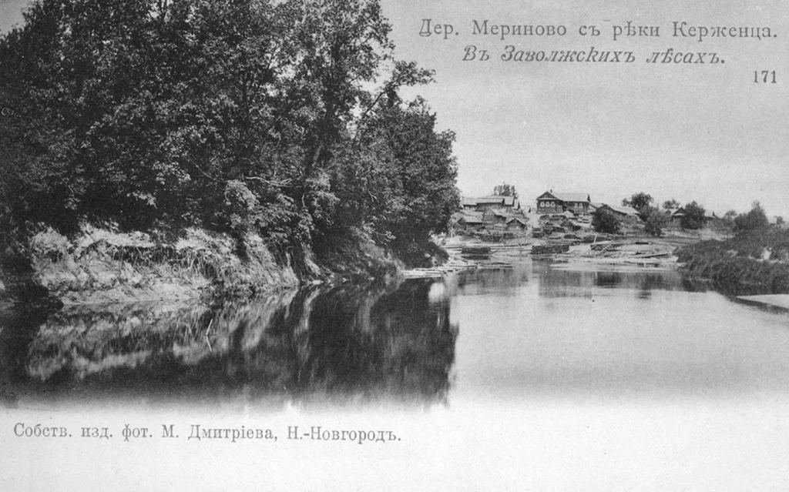
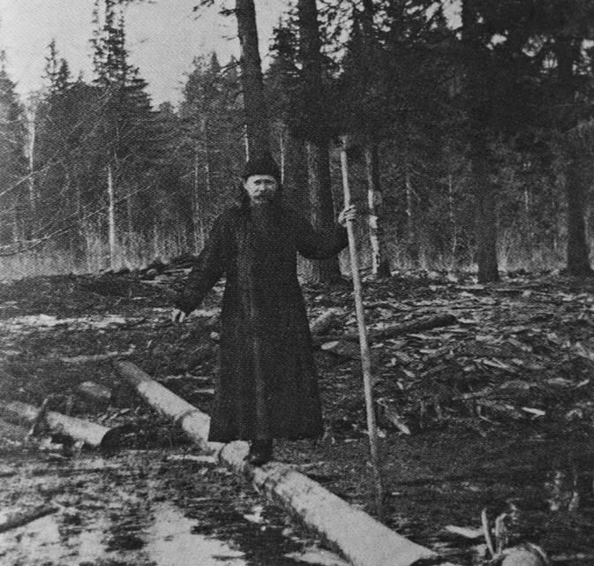
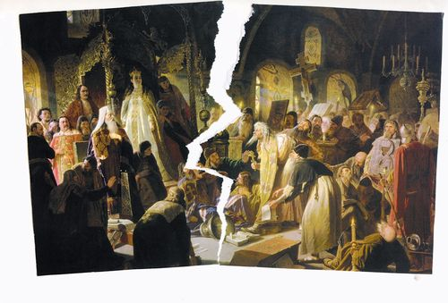
С чего все начиналось?
6

Slide 7
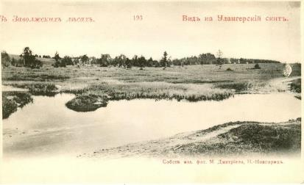
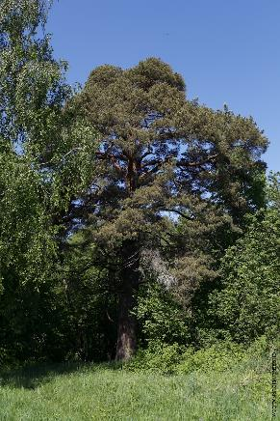
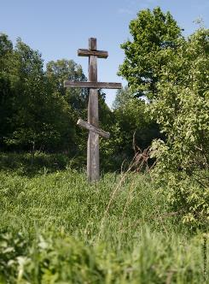
Улангерь
7

Slide 8
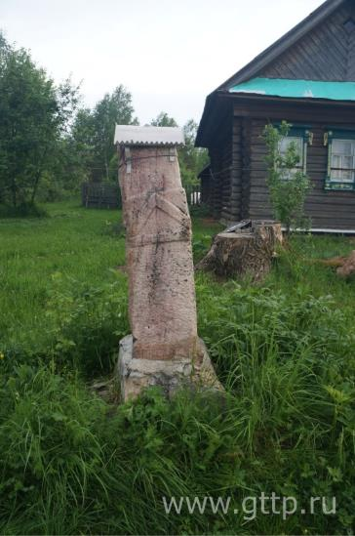
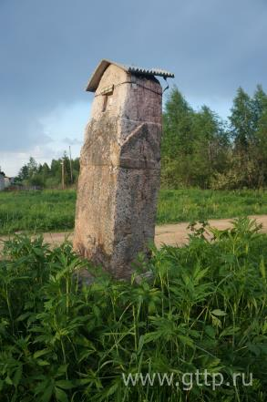
Татарка
8

Slide 9
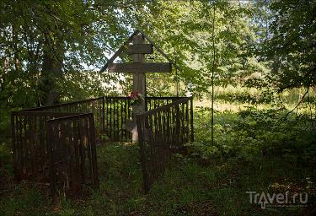
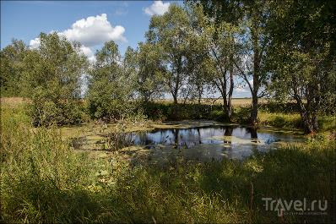
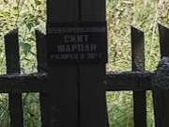
Малое Зиновьево
9

Slide 10
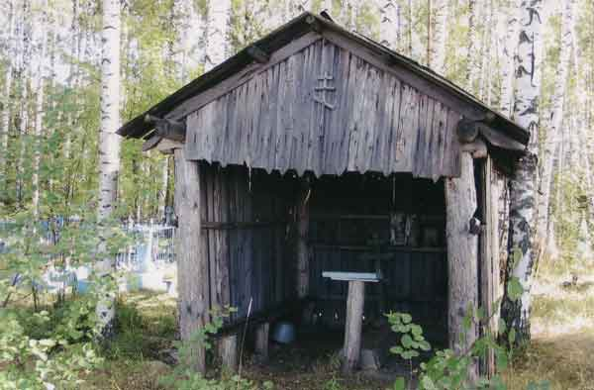
Большое Васильево
10
Часовня с гробницей отца Пафнутия.

Slide 11
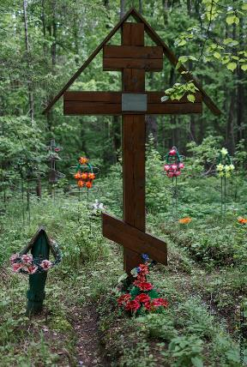
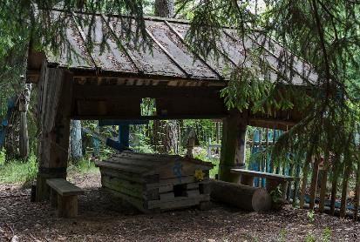
Деяново
11

Slide 12
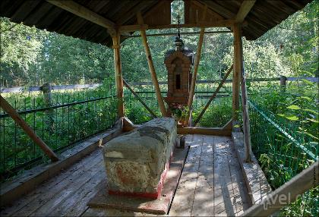
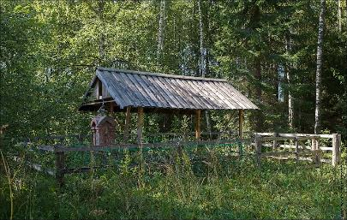
Елфимово
12

Slide 13
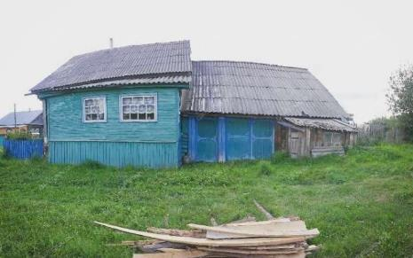
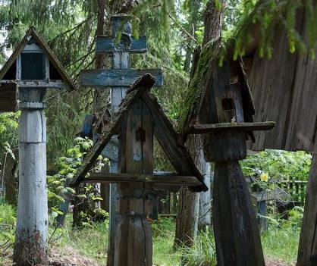
Кулагино
13

Slide 14
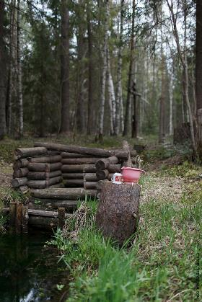
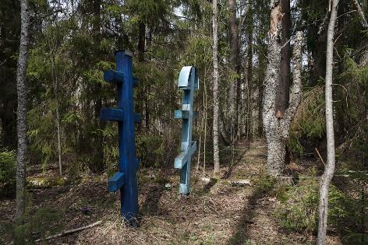
Корельское
14

Slide 15
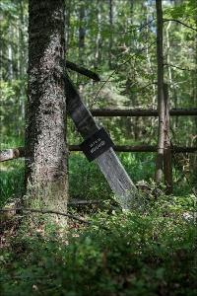
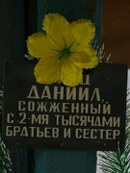
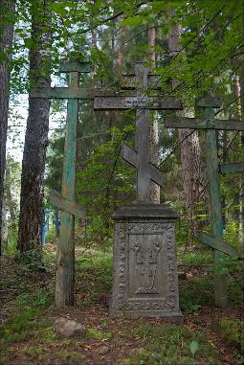
Ларионово
15

Slide 16
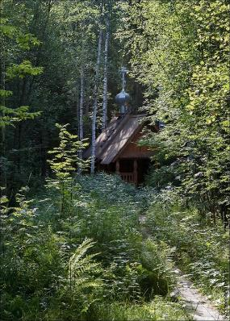
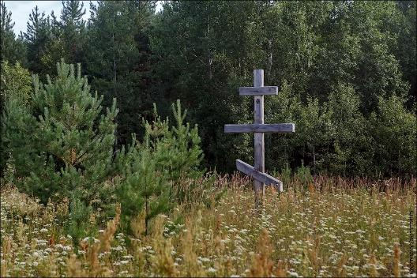
Большое Оленево
16

Slide 17
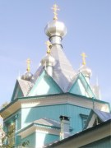
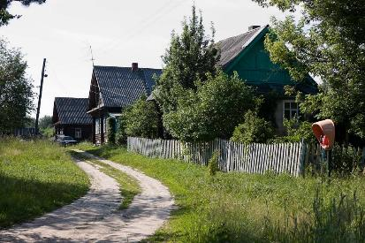
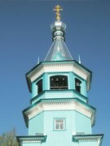
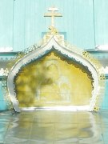
Светлое
17
Владимирская церковь.

Slide 18
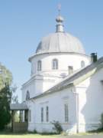
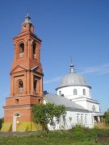
Медведево
18
Троицкая церковь

Slide 19
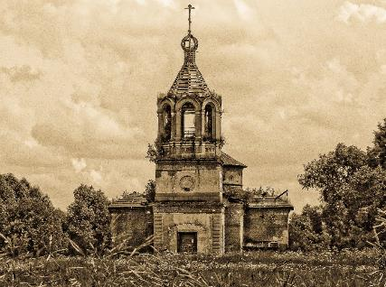
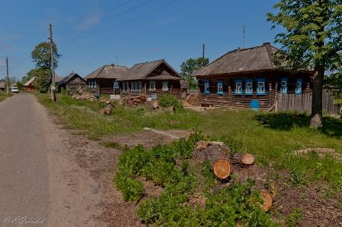
Богоявление.
19
Троицкая церковь.

Slide 20
Заключение
20
Я считаю, что моя цель достигнута, я рассказал всю основную информацию о деревнях Семеновского района. Сделал это довольно качественно, поскольку одноклассникам понравилось слушать и они так же все хорошо запомнили и заинтересовались. Так же я получил много новых и интересных знаний о истории и культурном быте Семеновского района от 17 века.
Тема довольна интересная и не обыденная, но я с ней справился!

Slide 21
Спасибо за внимание
Литература:
Газеты
Журналы
http://www.gttp.ru/map_NN/semenov.htm
http://www.zapoved.net/index.php?option=com_mtree&task=listcats&cat_id=2397&Itemid=365

